Slide 1
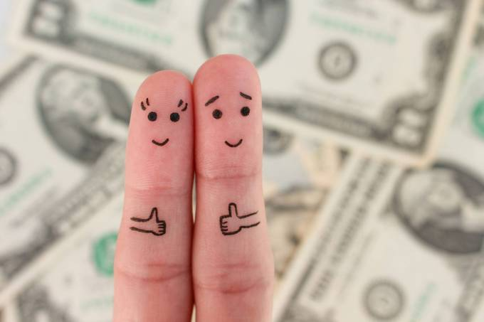
O valor da amizade
Pastoral Estudantil - APV
Pr. FAGNER

Slide 2
Quanto vale uma amizade?
Pesquisadores da Universidade de Londres resolveram calcular o quanto o bem-estar causado pelo hábito de passar tempo com os amigos equivale em termos financeiros. O resultado: 85 mil libras (ou cerca de 240 mil reais) anuais.

Slide 3
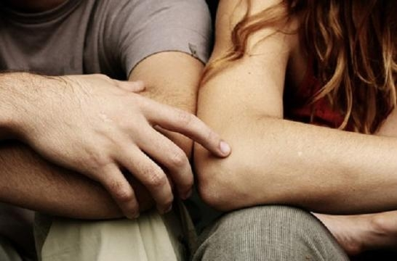
OS HOMENS E AS MULHERES NÃO PODEM SER AMIGOS
Um estudo da Universidade do Wisconsin reflete que a amizade entre homens e mulheres é um fenômeno recente e que é impossível escapar dos momentos de sedução e tensão sexual.
Os rapazes tendem com frequência a superestimar as intenções das moças.

Slide 4

OS AMIGOS ERAM LIMITADOS... ATÉ A CHEGADA DAS REDES SOCIAIS.
Em 1993, o antropólogo Robin Dunbar afirma que cada indivíduo só pode manter até o máximo de 150 relações significativas ao mesmo tempo.

Slide 5

7. O AMOR LHE CUSTA OS AMIGOS
O amor toma tempo que seria dos amigos, e isso deteriora as amizades, diz Dunbar. “Quando você não vê as pessoas, o vínculo afetivo se enfraquece rapidamente.”

Slide 6

8. A AMIZADE SE FORTALECE QUANDO...
Saber o que irrita a um amigo torna a relação mais estável e menos frustrante. Dra Chariti Friesen
Friesen chamou isso de o teste do “se.... então....” e considera que conhecer as reações dos amigos diante de situações diferentes é tão importante quanto conhecer seus gostos.

Slide 7

10. A AMIZADE FAZ BEM À SAÚDE
“Não dispor de uma rede social de apoio é um fator de mortalidade mais potente que a obesidade ou uma vida sedentária e sem exercício físico”. (psicologia Julianne Holt-Lunstad)

Slide 8
10. A AMIZADE FAZ BEM À SAÚDE
As pessoas com uma rede ampla de amizades têm tensão mais baixa, sofrem menos estresse, suas defesas são mais fortes e elas têm vida mais longa. Os amigos propiciam os bons hábitos, afugentam a depressão, ajudam a superar doenças e produzem satisfação, prazer e felicidade.

Slide 9

“Livre-se dos bajuladores, mantenha perto de você pessoas que te avisem quando você erra” Barack Obama

Slide 10


Slide 11
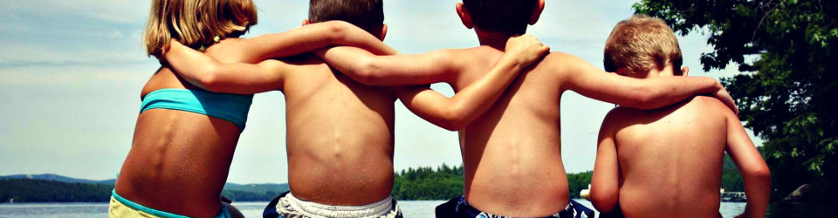
Quem tem muitos amigos pode chegar a ruína, mas existe amigo mais apegado que um irmão. Provérbios 18:24.

Slide 12

“Se um cair, o amigo pode ajudar a levantar-se. Mas pobre do homem que cai e não tem quem o ajude a levantar-se”. Eclesiastes 4:10

Slide 13

BÍBLIA
Em todo tempo ama o amigo, e na angústia se faz o irmão. Provérbios 17:17

Slide 14
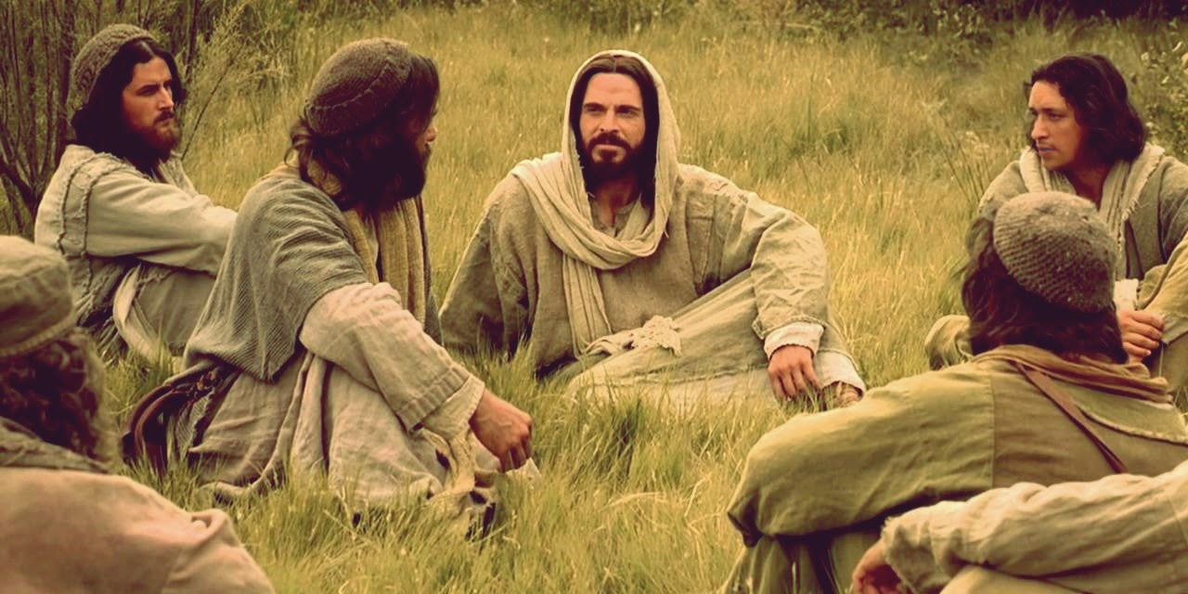
“O maior exemplo de amizade é o demonstrado pelo nosso amigo Jesus. Durante o pouco tempo em que esteve neste mundo foi o melhor amigo que alguém poderia ter. Um amigo de verdade.”

